Slide 1
資料分析
Data Analysis Process
https://www.sightingdata.com/post/how-to-do-eda/

Slide 2
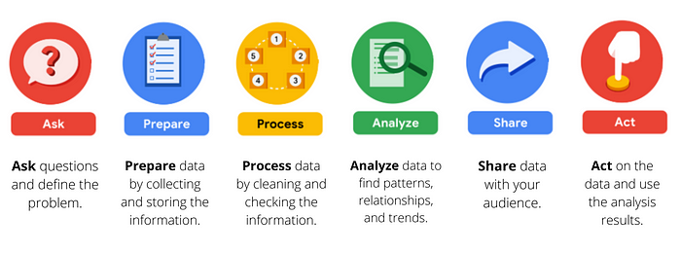
Six Phases of Google Data Analysis
Use case: 分析 NBA 資料集

Slide 3
EDA (Exploratory Data Analysis, 探索式資料分析)
EDA 是一套包含資料處理，資料分析， 資料視覺化及統計等技術的數據分析方法， 其主要目的是從各個面向探索數據，找出回答已定義問題的線索，並進一步確認各面向間關聯，以合適的圖表與關係利害人溝通。
EDA 通常沒有固定可依循的步驟，而是以一連串的啟發式的提問-回答的循環逐漸的釐清問題的核心，從數據中挖掘對問題深度的見解 (insights)
EDA 常用的基本技能
觀察數據集組成
數據處理
數據視覺化
基礎統計
數據分析文件化

Slide 4
(1) Ask
Objective: problem-solving, define the business problem and involved stakeholder
Examples of problem statement
了解組織如何提高新員工的留任率
了解客戶滿意度如何影響我們在線商店的回客率和營收
了解貸款者屬性和貸款內容如何影響貸款核准與否
了解班級規模對學習成績的影響
NBA數據集可以回答許多有關 NBA 的問題，包括：
分析不同隊伍的歷史表現，包括勝率、排名等
利用 Elo 評分系統 (衡量西洋棋玩家或其他雙人制競賽的相對實力評比系統) 來評估每場比賽的贏家和輸家的能力
研究不同球員和教練對隊伍成績的影響
分析球員和隊伍的移動和轉會如何影響比賽結果
探索不同球場的比賽結果差異

Slide 5
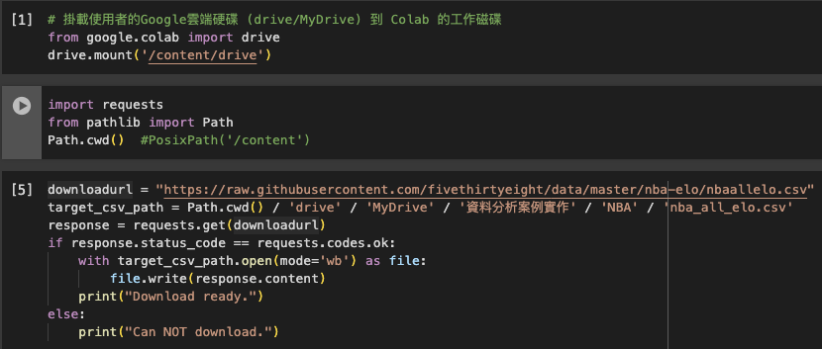
(2) Prepare
Objective: collect and store data set
Collect data
問卷
網路爬蟲收集外部資料
銷售資料庫
機台監測數據
Store
檔案系統 (TXT, CSV, JSON)
資料庫 (SQL, NoSQL)
Prepare NBA資料集
是由 FiveThirtyEight (專注於民調分析、政治、經濟與體育的Blog) 提供, 檔名為 nba_all_elo.csv
這個數據集包含了從 1947 年至 2015 年 NBA 所有比賽的數據
用本機下載 https://raw.githubusercontent.com/fivethirtyeight/data/master/nba-elo/nbaallelo.csv, then, move the cvs file to Google drive
或用CoLab直接下載至Google雲端硬碟
import requests
from pathlib import Path
downloadurl = "https://raw.githubusercontent.com/fivethirtyeight/data/\
master/nba-elo/nbaallelo.csv"
target_csv_path = Path.cwd() / 'nba_all_elo.csv'
response = requests.get(downloadurl)
if response.status_code == requests.codes.ok:
with target_csv_path.open(mode='wb') as file:
file.write(response.content)
print("Download ready.")
else:
print("Can NOT download.")

Slide 6
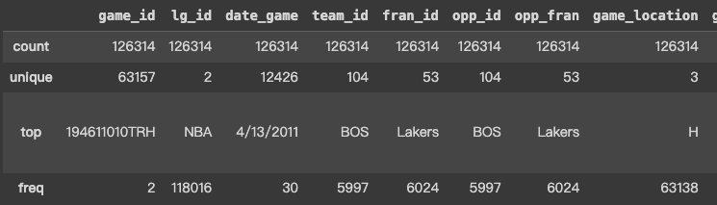
(3) Process – 觀察數據集的組成
Objective: clean data, transform data, check data quality
Process data
空值的處理
去除重複資料
資料內容的置換
調整資料格式
異常值處理
避免垃圾進，垃圾出
Process NBA資料集
了解資料集結構
type(nba) / len(nba) / nba.shape
nba.head() / nba.head(10) / nba.tail() / nba.tail(10)
pd.set_option("display.max.columns", None)
pd.set_option("display.precision", 2)
基本統計 (basic statistics) 來觀察數據分佈
nba.info()
nba.describe() # basic statistics for all int, float columns
nba.describe(include=object) #basic statistics for all object columns
待回答問題
nba["team_id"].value_counts()
nba["fran_id"].value_counts()
nba.loc[nba["fran_id"] == "Lakers", "team_id"].value_counts()
nba["date_played"] = pd.to_datetime(nba["date_game"])
nba.loc[nba["team_id"] == "MNL", "date_played"].min()
nba.loc[nba["team_id"] == "MNL", "date_played"].max()
nba.loc[nba["team_id"] == "MNL", "date_played"].agg(["min", "max"])

Slide 7
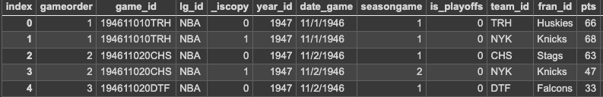
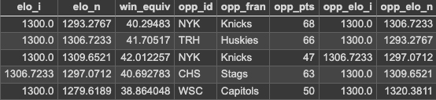
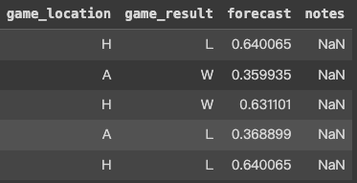
NBA資料集內欄位名稱
# | 欄位名稱 | 欄位描述
0 | index | 系統橫列索引
1 | gameorder | NBA歷史上的比賽順序
2 | game_id | 每場比賽的唯一識別碼
3 | lg_id | 比賽在哪個聯賽中進行
4 | _iscopy | if this game_id has already occured for the opposing team in the same matchup
5 | year_id | 賽季ID，根據賽季結束的年份命名
6 | date_game | Game date
7 | is_playoffs | 比賽是否為季後賽 (1為季後賽, 0為常規賽)
8 | team_id | 球隊名稱的三個字母代碼
9 | fran_id | 特許經營ID
10 | pts | 得分
11 | elo_i | 比賽前隊伍的Elo評分
12 | elo_n | 比賽後隊伍的Elo評分
13 | win_equiv | Equivalent number of wins in a 82-game season for a team of elo_n quality
14 | opp_id | Team id of opponent
15 | opp_fran | Franchise id of opponent
16 | opp_pts | Points scored by opponent
17 | opp_elo_i | Opponent elo entering the game
18 | opp_elo_n | Opponent elo following the game
19 | game_location | Home (H), away (A), or neutral (N)
20 | game_result | Win or loss for team in the team_id column
21 | forecast | team_id 欄中團隊獲勝的機會
22 | notes | Additional information

Slide 8
(4) Analysis
Objective: find pattern, relationship, trend and noisy
Analysis methods
敘述統計來測量樣本和對有關的內容提供簡單的總結 (summary statistics), 比如 mean, median, variance, range,..
線性回歸
資料分類和分群
決策樹分析
機器學習演算法
時間序列分析

Slide 9
(5) Share
Objective: data-driven storytelling, communication with stakeholder
Communication
資料視覺化
Dashboard and charting

Slide 10
(6) Act
Objective: according to analysis result to take actions

Slide 11
Backup

Slide 12
#Lab 分析教室規模對於測驗分數的影響 (/GoogleDrive/myDrive/資料分析案例實作/star/star.ipynb)
這個資料集我們將用來檢驗教室規模對於測驗分數的影響, 每個樣本都包含以下欄位
1. tmathssk 數學量表分數總和
2. treadssk 閱讀量表分數總和
3. classk 課程類型(regular, regular.with.aide, small.class)
4. totexpk 教師的教學總年資
5. sex 學生性別
6. freelunk 是否符合免費午餐資格
7. race 族裔
8. schidkn 學校評鑑指標名次

Slide 13
Appendix - NBA資料集內欄位名稱
index: 系統創建
gameorder: 場次順序
game_id: 每場比賽的唯一識別碼。
date_game: 比賽的日期。
year_id: 比賽的年份。
team_id: 進行比賽的隊伍ID。
team_name: 隊伍的名稱。
team_abbr: 隊伍名稱的縮寫。
team_elo_i: 比賽前隊伍的Elo評分。
team_elo_n: 比賽後隊伍的Elo評分。
team_elo_i_rank: 比賽前隊伍的Elo評分排名。
team_elo_n_rank: 比賽後隊伍的Elo評分排名。
opp_id: 對手的ID。
opp_name: 對手的名稱。
opp_abbr: 對手名稱的縮寫。
opp_elo_i: 比賽前對手的Elo評分。
opp_elo_n: 比賽後對手的Elo評分。
opp_elo_i_rank: 比賽前對手的Elo評分排名。
opp_elo_n_rank: 比賽後對手的Elo評分排名。
pts: 隊伍得分。
opp_pts: 對手得分
game_result: 比賽結果（W贏，L輸）。
is_playoffs: 指示比賽是否為季後賽 (1為季後賽, 0為常規賽)
location: 比賽地點（H主場，A客場）。
neutral: 指示比賽是否在中立地點（1中立，0否）。
capacity: 比賽場地的容量。
attendance: 比賽的觀眾人數。
score_margin: 勝利或輸敗的分數差。
score_diff: 隊伍與對手的分數差。
fran_id: 加盟球隊的ID。
fran_name: 加盟球隊的名稱。
fran_abbr: 加盟球隊名稱的縮寫。
fran_elo_i: 比賽前加盟球隊的Elo評分。
fran_elo_n: 比賽後加盟球隊的Elo評分。
fran_elo_i_rank: 比賽前加盟球隊的Elo評分排名。
fran_elo_n_rank: 比賽後加盟球隊的Elo評分排名。

